Slide 1


Follow Along?
aosc.io/soscon

Slide 2
aosc.io/soscon
从宣传队到大社团
——安同开源社区的历史、项目和文化综述
白铭骢 — @MingcongBai
黎民雍 — @lmy441900

Slide 3


历史::一些不知名的故事
— 我们不曾是个“开源社区”
— 一时兴起挖深坑
— Creator.K? Anthon,安同
— 政治教科书
© Paul Rand

Slide 4
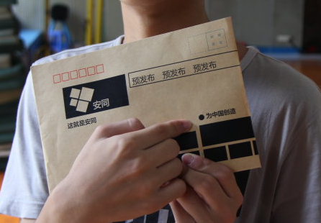
历史::政治与技术
— 中国“创造”与“国产”
— 成名心切，自命不凡
— 中二病

Slide 5



历史::开发团队
— 缺乏对社区和开放参与的理解
— 程序多于实务（还是中二病）
— 参与时间零散而任务分配低效
— “哇快看过来我们是初中生开发者诶！”

Slide 6

历史::建立社区
— 一年过去了，终于意识到开发团队的弊端凸显
— 开发团队内人员也逐渐失去耐心而离开
— 改为社区，开放参与
— AOSC

Slide 7
历史::痼疾
— 社区心态依然“扭曲”，依然看重学生身份
— 政治影响
— 分工经验缺乏
— How not to吸引新人

Slide 8
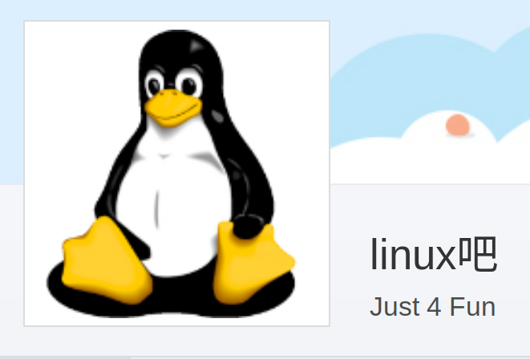
历史::一记耳光
— 安同OS与夸大宣传
— Linux吧事件
— 学生名义当盾牌
— 无情的互联网

Slide 9
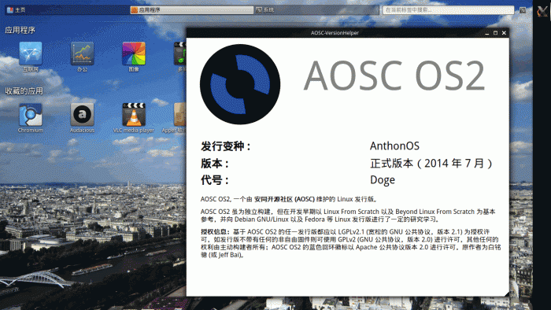
历史::闷声发大财
— 探寻社区的意义
— 技术与兴趣
— 沉闷的五年
— 麻药还是解药？

Slide 10





项目::步步为营

Slide 11
项目:: AOSC OS
— 从“团队”到社区：核心项目
— 从需求到实现的Linux发行版
— 依然驱动着社区的大部分工作

Slide 12
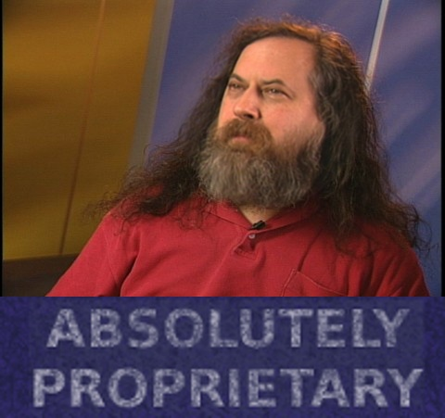
项目:: AOSC OS ::发行版？
— Linux只是内核
— 社区作为发行商组装发行版
= 内核+应用(运行时)

Slide 13

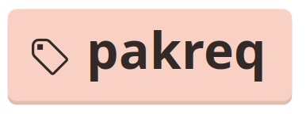

项目:: AOSC OS :: Batteries Included
— 从衍生版到独立构建
— 简化软件包组织，以空间换时间
— 注重开箱体验及本地化
— 不同的处理器架构，（几乎）相同的用户体验
— 却有着专属的优化
— 用户参与并由用户推动
— 可用性为先

Slide 14

项目:: AOSC OS :: Semi-Rolling ^{Rolling}
— AOSC OS Core, 核心运行时和传统版本定义
— Monthly Wave? Seasonal Wave?
— 人力问题的直接体现
— 安全更新和安全公告(AOSA)

Slide 15
Is AOSC OS Right for me?
aosc.io/choice

Slide 16
项目::本地化及翻译
— 社区参与度第二大的项目
— 自由软件之上下游
— 从社区到社区，再回到社区
#: l10n-example.c
%s says, “Break a leg!”
%s说：“祝你好运！”

Slide 17
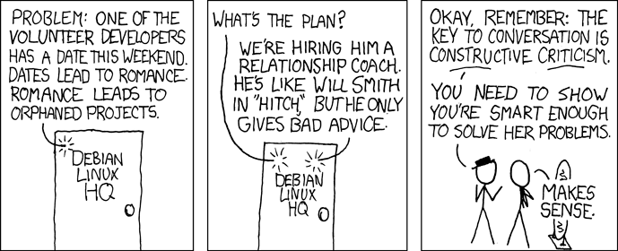
项目::沉浮录
— 社区项目以兴趣为本，开发者志愿参与
— 开坑不填是我们的基本策略（雾）

Slide 18
项目::沉浮录
— 永远怀念.webp
Anthon/BSD, LinkC, Live-Installer, AnthonUI, w3m-ng,
CentralPoint, aoscey, atp, AOSC-VersionHelper, libTieba,
website-2016, targetctl, gnome-maos, QAdwaita, gurgle,
canonical-ownership, sysroot-tools, community-portal,
abbsdb, cuiinst, elsa-shell, aosc.sh, calamares-aosc,
sesbrowser2, aosc-bootstrap, auch, aosc-umaru, virtrootfs
…

Slide 19

项目::沉浮录::发行版
— Anthon/BSD (2011)
— 针对低端设备
— MobiAnthon (2011)
— 神秘的移动操作系统
— CentralPoint (2013)
— 64位x86开箱即用服务器
— Heartl (2013)
— 32位x86桌面

Slide 20
项目::沉浮录:: Anthon Starter
（安同开始程序，2012 - 2016）
— Windows上的AOSC OS安装程序
— 从围绕AOSC OS到通用发行版设计
— 甚至不需要一个U盘
— Delphi → WinBatch → C

Slide 21

项目::沉浮录:: LinkC / Gurgle
(2013 - 2015)
— LinkC:完全去中心化的 P2P 聊天软件
— Gurgle:类似XMPP，基于JKSN以更小的体积传输数据
— 理论基础不成熟，完全的去中心化不现实
— “觉得Protobuf 更成熟一点”

Slide 22

项目::沉浮录:: Auch
(2016)
— AOSC Unified Configuration Helper
— 每个App只能看见一个虚拟的rootfs
— Auch根据App来查询需要的文件
— 发行版本身没有rootfs
— Everything is virtual

Slide 23

文化::社区之本
— 社区不只是个网上聊天群组或论坛
— 共同点：社区的意义
— 兴趣空间
— 实验空间
— 学习空间
— 社区立足于一个集体共有且共同承认的文化
— AOSC的文化？

Slide 24
文化::咱的社区
— 自视为技术社区：以技术为准
— 社区与成员为友：以友好为先
— 贡献以志愿为本：以兴趣为本
— 有限包容？
— 接纳：技术与兴趣（开源及/或自由软件）
— 鼓励：以实用性及可用性为本看待开源/自由软件及
专有/商业/闭源软件
— 排除：定义政治（技术及实际生活）面貌及政治讨论

Slide 25
文化::咱的社区
— 基于“一般开源社区”的经验及教训改善社区组织
— ABSOLUTELY NO WARRANTY及开发者责任
— 自由软件的选择自由
— 如何看待上游
— 贡献上游是我们作为下游社区的责任和道德需求
— 贡献上游是为了我们下游社区对其用户的服务

Slide 26
文化::开发者
— 谁是AOSC的社区开发者？
— 在我们社区
— 承认开发者业余/志愿身份以免于服务用户的义务
— 不鼓励开发者与社区隔离的做法

Slide 27
文化::社区成员
— 社区是一个多元而无统一责任划分的群体
— 在AOSC，我们相信
— 社区可为其成员所用
— 社区不只是工作和使用交流平台
— 社区是一个值得其成员信赖和喜爱的活动空间

Slide 28
文化::社团与议会
— 我们认为，社区是一个类似社团与议会的集合体
— AOSC的理想不是民主政治，而是自由、开放的参与
— 社区是各个兴趣小组/项目参与者的集合
— 鼓励交流和辩论
— 同时，鼓励必要的组织和领导个体
— 社团特质鼓励社区内部组织性的活动，而议会特质鼓励
争论和不同意见的相互摩擦

Slide 29
文化::梗和社区之乐
— AOSC注重社区参与和生活的乐趣
— 从话题分割到子文化
— AOSC的梗文化和认同感
信任 systemd 的人
最终会连底裤都卖给 systemd
你卖掉一条底裤之后
就会逐渐卖掉其余的底裤
最终结果是一无所有
试图做的大而全的东西
最后都会被踢进历史的垃圾堆
—— 梗· Unix新说

Slide 30

文化::欢迎！
— 最后卖个广告
— 在我们社区……
— 工作与水频道分隔，却时常倒转
— 有深厚的梗家文化
— 今天是条鱼，明天成包工
— 不论昼夜，偶有恶臭

Slide 31
文化::欢迎！
Home: https://aosc.io
GitHub: https://github.com/AOSC-Dev
IRC: #aosc
Telegram: 通过IRC申请加入群组
Mailing List: discussions@lists.aosc.io

Slide 32

Fin.
AMA

